Slide 1
Jméno autora: Mgr. Zdeněk Chalupský Datum vytvoření: 26. 9. 2012
Číslo DUM: VY_32_INOVACE_18_FY_C
Ročník: I.
Fyzika
Vzdělávací oblast: Přírodovědné vzdělávání
Vzdělávací obor: Fyzika
Tematický okruh: Optika
Téma: Vady oka
Metodický list/anotace:
Vady oka, jejich klasifikace, znázornění nejčastějších vad, krátkozrakosti, dalekozrakosti a astigmatismu.
Oční čočky, jejich tvůrce a současná nabídka čoček, pokrývající většinu očních vad i upravující vzhled jejich nositele.
Stejně jako v předešlých DUM není nutné psát všechny poznámky, ale vybrat obsah, který považujte za důležitý pro zápis.

Slide 2
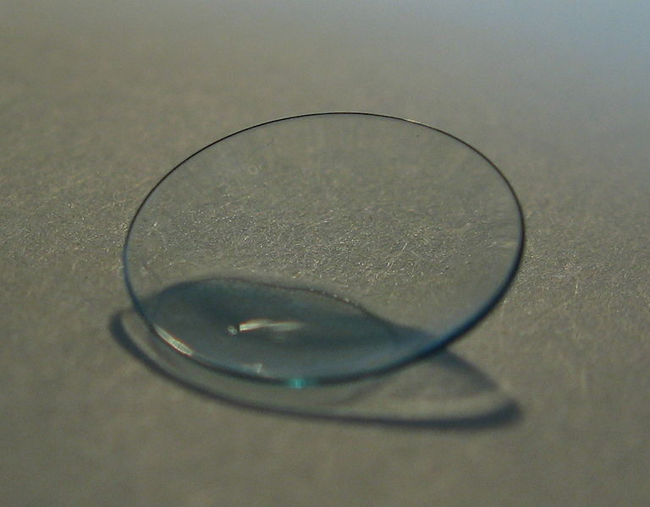
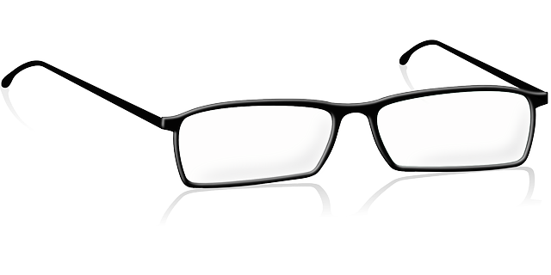
Vady oka
Obr. 1
► Vady oka
► Krátkozrakost – myoptie
► Dalekozrakost - hypermetropie
► Rozmazané vidění – astigmatismus
► Kontaktní čočky – Otto Wichterle
Obr. 2

Slide 3
Vady oka
krátkozrakost (myopie)
dalekozrakost (hypermetropie),
rozmazané vidění (astigmatismus)
oko vidí zdeformovaný
a rozmazaný obraz
oko vidí špatně na dálku
oko vidí špatně na blízko a později i na dálku
vetchozrakost (presbyopie)
způsobuje problémy se zaostřením na blízké předměty, vada přicházející
s věkem, příčina – postupná ztráta pružnosti čočky
Oční vady se mohou kombinovat.
Důležité je včasné podchycení vady a dodržování léčby.
Notes:
875 517

Slide 4
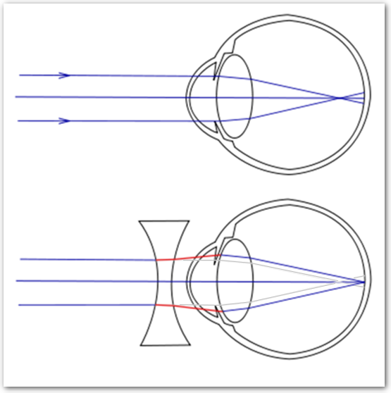
Krátkozrakost – myoptie
krátkozraký vidí obvykle dobře na blízko, ale špatně do dálky
krátkozraké oko
v krátkozrakém oku při pohledu do dálky je ohnisko uvnitř oka před sítnicí
krátkozraké oko má prodlouženou předozadní osu, 1 mm prodloužení odpovídá asi 3 dioptriím a nebo je velká lomivost optické soustavy oka
korekce rozptylkou
Hlavní příčiny:
dědičné faktory
nadměrná zátěž očí v dospívání
Obr. 3

Slide 5
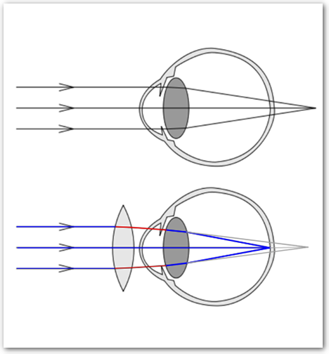
Dalekozrakost - hypermetropie
dalekozraký vidí obvykle dobře do dálky, postupem doby špatně na blízko
dalekozraké oko
v dalekozrakém oku, při pohledu do dálky, je ohnisko vně oka, za sítnicí
dalekozraké oko má předozadní osu prodlouženou a nebo nedostatečnou lomivost optické soustavy oka
korekce spojkou
Hlavní příčiny:
vrozená vada
dědičnost
Obr. 4

Slide 6
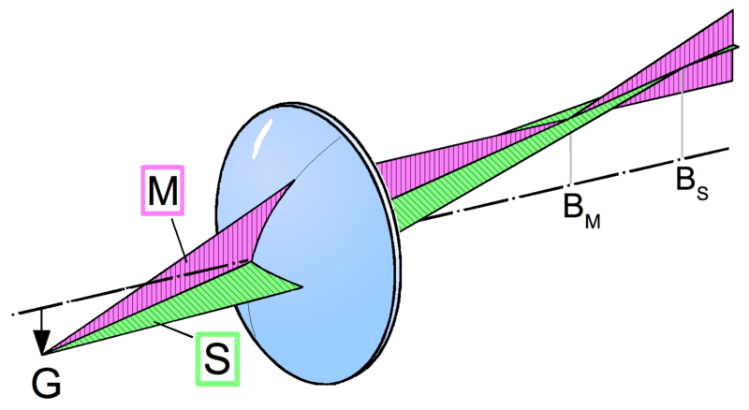
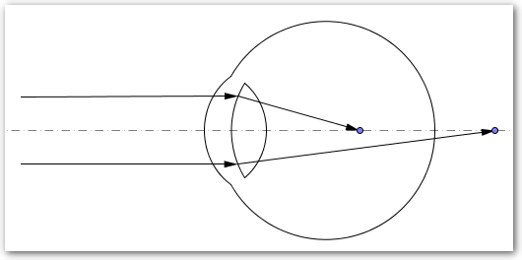
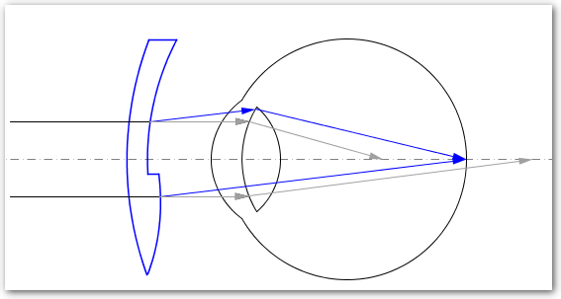
Rozmazané vidění – astigmatismus
Způsobuje nestejnoměrně zakřivená rohovka, paprsky se lámou nerovnoměrně
a výsledný obraz je zdeformovaný a rozmazaný. Bod se zobrazuje jako čárka.
astigmatismus
Obr. 5
Obr. 6
Simulace vidění osoby
s astigmatismem, která
nemůže vidět všechny
čárky najednou zaostřené.
korekce
Průvodní jevy
bolení hlavy
napětí v očích, únava očí
rozmazané vidění
Obr. 8
Obr. 7

Slide 7
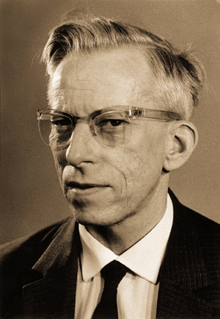
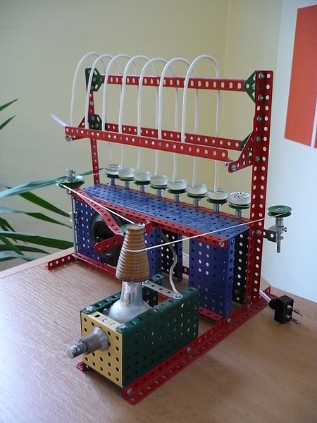
Kontaktní čočky – Otto Wichterle
Kontaktní čočka
optická pomůcka pro korekci vad zraku určená k nasazení přímo na oční rohovku.
Typy kontaktních čoček
silikon-hydrogelové – dělení podle materiálu
tvrdé kontaktní čočky – se vyrábí na zakázku pro konkrétního pacienta
denní
2 týdenní
měsíční
kontinuální – pro dlouhodobé nošení
torické - pro pacienty trpících astigmatismem
bifokální-multifokální – nahrazují multifokální brýle
barevné – změna vzhledu nositele
„crazy“ barevné kontaktní čočky – kosmetické kontaktní čočky jako módní doplněk, dioptrické, nedioptrické
Obr. 1
Prof. Ing. RTDr. Otto Wichterle, DrSc.
Obr. 10
Aparatura ze stavebnice Merkur profesora Wichterleho na odstředivé odlévání kontaktních čoček.
Obr. 9
Obr. 11

Slide 8
Citace
Obr. 1 MINH, Bryan Tong. File:Contact lens 1.jpg - Wikipedia, the free encyclopedia [online]. [cit. 26.9.2012]. Dostupný na WWW: http://en.wikipedia.org/wiki/File:Contact_lens_1.jpg
Obr. 2 NEMO. Oči, Rám, Čtení, Psaní, Brýle - Volně dostupný obrázek - 34011 [online]. [cit. 26.9.2012]. Dostupný na WWW: http://pixabay.com/cs/o%C4%8Di-r%C3%A1m-%C4%8Dten%C3%AD-psan%C3%AD-br%C3%BDle-pohled-34011/
Obr. 3 TOPRAK, A. Baris; CRYPTWIZARD. Soubor:Myopia.svg – Wikiverzita [online]. [cit. 26.9.2012]. Dostupný na WWW: http://cs.wikiversity.org/wiki/Soubor:Myopia.svg
Obr. 4 CRYPTWIZARD. Soubor:Hypermetropia.svg – Wikiverzita [online]. [cit. 26.9.2012]. Dostupný na WWW: http://cs.wikiversity.org/wiki/Soubor:Hypermetropia.svg
Obr. 5 SCHMID, Michael. Soubor:Meridional+SagittalPlane.png – Wikiverzita [online]. [cit. 26.9.2012]. Dostupný na WWW: http://cs.wikiversity.org/wiki/Soubor:Meridional%2BSagittalPlane.png
Obr. 6, 7 Archiv autora
Obr. 8 KOBY H. File:Astig.gif - Wikimedia Commons [online]. [cit. 26.9.2012]. Dostupný na WWW: http://commons.wikimedia.org/wiki/File:Astig.gif
Obr. 9 JANSUCHY. Soubor:Merkur based apparatus for centrifugal casting of contact lenses by wichterle.jpg – Wikipedie [online]. [cit. 26.9.2012]. Dostupný na WWW: http://cs.wikipedia.org/wiki/Soubor:Merkur_based_apparatus_for_centrifugal_casting_of_contact_lenses_by_wichterle.jpg
Obr. 10 KACIR. Soubor:Otto Wichterle signature.jpg – Wikipedie [online]. [cit. 26.9.2012]. Dostupný na WWW: http://cs.wikipedia.org/wiki/Soubor:Otto_Wichterle_signature.jpg
Obr. 11 AUTOR NEUVEDEN. Soubor:Prof. Ing. RTDr. Otto Wichterle.jpg – Wikipedie [online]. [cit. 26.9.2012]. Dostupný na WWW: http://cs.wikipedia.org/wiki/Soubor:Prof._Ing._RTDr._Otto_Wichterle.jpg

Slide 9
Literatura
Wikipedia: the free encyclopedia [online]. San Francisco (CA): Wikimedia Foundation, 2001-2012 [cit. 26.9.2012]. Dostupné z: http://en.wikipedia.org/wiki/Main_Page
Oční vady | Rožmberská optika Třeboň. Http://www.rozmberska-optika.cz/ [online]. 2012 [cit. 26.9.2012]. Dostupné z: http://www.rozmberska-optika.cz/c-9-ocni-vady.html

